Slide 1
다시, 공간
MIDTERM PROGRESS · D-7
PROJECT BOARD
D-7
완성 발표가 아니라, 지금 어디까지 왔는지
동작 확인
탐색 · 지도 · 추천 · 저장
완료
현재 상태와 남은 1주를 공유합니다.
연결 필요
신청 · 관리자 · 데이터
진행 중
대구광역시 유휴시설 추천 및 매칭 플랫폼
이번 주
인증 · API · DB · 통합 테스트
미착수
목표: 일주일 안에 프론트–백엔드 통합 흐름 확보
파이썬 1팀 | 2026. 08. 18

Slide 2
01 / CURRENT SNAPSHOT
02
현재 한 줄 요약
프론트 시연은 가능하지만 서비스 구조의 핵심 연결부는 아직 진행 중
프론트엔드 프로토타입은 동작하고, 백엔드·실데이터·권한·통합 테스트가 남았습니다.
5
3
1
7일
프론트 기준 완료
부분 구현
미착수
남은 기간
MVP 9개 흐름 중
로컬 저장·모의 운영
회원·권한
통합과 안정화 우선
발표 관점
오늘은 ‘가능성을 증명한 화면’과 ‘아직 연결되지 않은 부분’을 함께 보여드립니다.
다시, 공간 | 중간발표
02

Slide 3
02 / SCOPE
03
이번 중간발표에서 확인받을 범위
전체 서비스 완성이 아니라 핵심 사용자 흐름과 구현 방향을 검증
이번에 보여주는 것
아직 완성으로 말하지 않는 것
프론트 핵심 흐름
서비스화 작업
• 12개 샘플 공간 목록·상세
• 지역·용도·예산·면적·주차 필터
• 지도 마커와 결과 동시 갱신
• 규칙 기반 추천과 추천 이유
• 관심 저장·방문/이용 신청 입력
• FastAPI 실제 API와 PostgreSQL 저장
• 회원가입·로그인·JWT·권한 분리
• 공공데이터 수집·정제 자동화
• 신청 승인/거절과 사용자 상태 조회
• 통합·예외·배포·사용성 테스트
이 항목들이 남은 1주의 핵심 범위
다시, 공간 | 중간발표
03

Slide 4
03 / MVP BOARD
04
기획한 MVP 9개 흐름의 현재 상태
‘코드가 있음’이 아니라 실제 동작 범위를 기준으로 구분
영역
현재 동작 범위
상태
남은 일
담당
회원·권한
화면/로직 없음
미착수
JWT·권한별 접근
재연
공간 데이터
data.js 샘플 12건
진행 중
DB·공공데이터 적재
규범
목록·상세
카드·상세 모달 동작
완료
API 응답 연결
지민
복합 검색
지역·가격·면적·용도·주차
완료
쿼리 API 연결
지민
지도
Leaflet 마커·결과 갱신
완료
Kakao Map·주변정보
선이
맞춤 추천
점수·상위 3개·이유
완료
가중치 검증·API화
선이
관심 저장
localStorage 등록/해제
완료
사용자 DB 연결
지민
방문·신청
로컬 입력·접수
진행 중
저장·상태 조회
재연
관리자
현황·공간 상태 변경
진행 중
CRUD·신청 승인 연동
재연
다시, 공간 | 중간발표
04

Slide 5
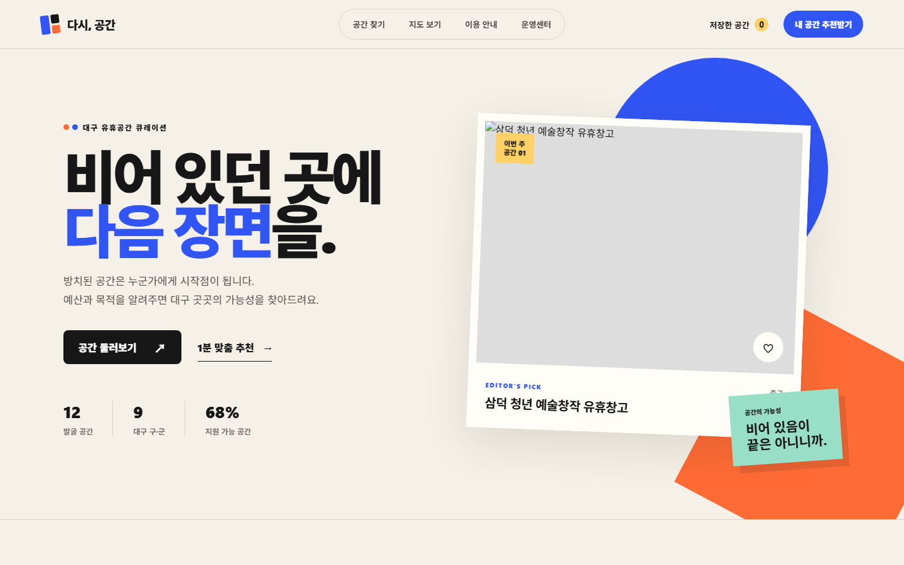
04 / CURRENT BUILD
05
현재 확인 가능한 프론트 화면
디자인과 상호작용은 구현됐지만 데이터는 아직 브라우저 내부에 머물러 있음
오늘 시연 가능
현재 실행본
• 메인 → 공간 탐색
• 복합 필터와 정렬
• 지도 결과 표시
• 추천 → 상세 → 저장 → 신청
• 운영센터 공간 상태 변경
현재 제약
• 새로고침 이후 상태는 브라우저 저장소 의존
• 이미지·지도는 외부 CDN/네트워크 필요
• 로그인 사용자 구분과 서버 검증 없음
다시, 공간 | 중간발표
05

Slide 6
05 / ARCHITECTURE GAP
06
현재 구조와 일주일 뒤 목표 구조의 차이
UI를 다시 만드는 것이 아니라 데이터 연결부를 실제 서비스 계층으로 교체
현재
index.html
app.js
data.js
localStorage
Leaflet
화면 구조
상태·필터·추천
샘플 12건
관심·신청·상태
지도 마커
교체해야 할 연결부
D-1 목표
Frontend
REST API
FastAPI
PostgreSQL
Public Data
현재 UI 유지
/api/v1 연결
인증·비즈니스 로직
실제 영속 데이터
수집·정제·갱신
다시, 공간 | 중간발표
06

Slide 7
06 / RECOMMENDATION WIP
07
추천 기능은 동작하지만 아직 ‘검증된 모델’은 아님
현재는 설명 가능한 규칙 기반 점수로 사용자 흐름을 먼저 검증
현재 구현
남은 검증
조건 입력 → 점수 계산 → TOP 3
일주일 안에 확인할 것
• 데이터 실제 공간 분포에서 점수 쏠림 확인
• 가중치 사용 목적별 중요도 조정
• 예외 조건을 충족하는 공간이 없을 때 처리
• API 입력·출력 형식을 /recommendations와 통일
• 평가 샘플 사용자 시나리오로 추천 결과 점검
지역
+25
용도
+30
예산
+20
면적
+10
주차
+8
추천 이유: 선호 지역 · 용도 적합 · 예산 이내 등
발표에서는 ‘초기 규칙 기반’이라고 명시
다시, 공간 | 중간발표
07

Slide 8
07 / TEAM
08
담당자별 현재 위치와 다음 액션
남은 일주일 동안 서로 기다리지 않도록 산출물과 연결 시점을 명확히 지정
지민
재연
규범
선이
01
02
03
04
FRONTEND
BACKEND·DB
DATA ENGINEERING
RECOMMEND·MAP
담당 업무
담당 업무
담당 업무
담당 업무
• 회원가입·로그인·메인 화면
• 검색/필터·공간 목록/상세
• 관심 비교·문의/방문 화면
• 반응형 UI와 API 화면 연결
• FastAPI·PostgreSQL·SQLAlchemy
• 회원·공간·관심·문의·매칭 API
• 인증·검색·신청 상태 관리
• 관리자 CRUD·프론트 연결
• 대구 공공데이터 API·크롤링
• 주소·면적·가격·유형 정규화
• 중복·결측·폐기 데이터 정제
• DB 적재·주기적 갱신 코드
• 조건 가중치·매칭 점수·정렬
• Kakao Map 좌표·핀 마커
• 주변 교통·편의시설 정보
• Git 최종 통합·배포
이번 주: API 연결·오류 상태
이번 주: 인증·공간·신청 API
이번 주: 정제 seed 데이터
이번 주: 추천·지도·통합 빌드
※ 발표/PPT 자료는 각자 파트 작성 후 팀에서 최종 취합
다시, 공간 | 중간발표
08

Slide 9
08 / RISKS
09
현재 막히는 지점과 이번 주 의사결정
모든 기능을 넓히기보다 발표에 필요한 엔드투엔드 경로를 우선
API 계약
프론트와 백엔드 필드명이 달라지면 통합 지연
→
오늘 요청/응답 스키마 고정
재연·지민
실데이터
샘플과 실제 데이터의 결측·중복·분류 차이
→
필수 필드 기준과 seed 먼저 확정
규범
인증 범위
회원 전체 기능 구현 시 핵심 시연 흐름이 밀릴 수 있음
→
일반/관리자 2권한으로 축소
재연·선이
추천 신뢰
점수는 나오지만 결과 품질 근거가 아직 부족
→
대표 시나리오 5건으로 빠르게 검증
선이·규범
통합 시간
마지막 날 일괄 통합은 디버깅 위험이 큼
→
D-4부터 매일 통합 빌드
전원
범위 원칙: 비교·후기·시민 제보 같은 부가 기능은 이번 발표 이후로 미룸
다시, 공간 | 중간발표
09

Slide 10
09 / D-7 PLAN
10
남은 일주일 실행 계획
백엔드 기반 → 통합 → 안정화 → 발표 순으로 범위를 잠금
D-7 ~ D-6
D-5 ~ D-4
D-4 ~ D-3
D-2
D-1
계약 고정
기반 구현
기능 통합
품질 점검
발표 잠금
API 스키마·DB·정제 데이터 추천 입력/출력 범위 확정
FastAPI·DB·JWT와 수집·정제 데이터 적재
프론트 REST 연결과 추천·지도 모듈 결합
추천 시나리오·예외·권한 모바일·통합 테스트
데모 데이터 고정·버그 동결 발표 리허설·백업 영상
OWNER
OWNER
OWNER
OWNER
OWNER
전원
재연 · 규범
지민 · 재연 · 선이
선이 · 규범
전원
매일 18:00 통합 빌드 확인 · 새 기능 추가보다 막힌 연결 해결 우선
다시, 공간 | 중간발표
10

Slide 11
10 / TODAY'S DEMO
11
오늘은 안정적으로 동작하는 범위만 시연
완성된 척하지 않고 현재 코드로 확인 가능한 부분과 제한을 함께 설명
시연 순서 · 약 60초
시연하지 않는 범위
01
중구 · 문화예술 · 월 40만원 조건 검색
• 회원가입·로그인
• 실제 서버·DB 저장
• 관리자 신청 승인/거절
• 공공데이터 자동 수집
• 배포 환경 성능
02
결과 목록과 지도 마커 갱신 확인
03
맞춤 추천 실행 → 점수와 추천 이유 확인
04
상세 → 관심 저장 → 방문 신청 입력
05
운영센터에서 공간 상태 변경
“이 부분은 현재 진행 중이며 D-3 통합 빌드에서 확인 예정입니다.”
다시, 공간 | 중간발표
11

Slide 12
다시, 공간
NEXT CHECKPOINT · D-3
현재 필요한 피드백
지금은 화면을 만든 단계, 남은 일주일은 연결하고 검증하는 단계입니다.
?
시연 흐름이 문제 해결을 잘 보여주는가?
?
추천 이유가 이해하기 쉬운가?
?
남은 범위에서 우선순위 조정이 필요한가?
D-3에 다시 확인할 것
① 실제 DB 조회 ② 로그인 권한 ③ 신청 상태 반영 ④ 추천 API 연결 ⑤ 모바일 핵심 흐름
THANK YOU · 진행 상황 공유
근거: 프젝2 소스 · 기획발표 · API/요구사항 정의서

